Slide 1
Sesión 8
ANOVA
Generalidades: linearización de variables. Variables dependientes e independientes; variables de interés y confusoras. ANOVA de una y más vías. Control de variables continuas y categóricas.

Slide 2
Generalidades
Correlaciones mostró la relación LINEAL entre dos variables continuas.
Interdependencia, covariación.
Similarmente, ANOVA también busca una relación LINEAL entre una variable dependiente y una o varias variables independientes.
Y = X + e
¿Qué es una v. dependiente y qué una v. independiente?
Variable dependiente
Variable(s) independientes (modelo)
Error del modelo
SIEMPRE continua
Categóricas o
continuas

Slide 3
Modelo más simple
v. dependiente continua
v. independiente categórica binomial (solo asume dos valores)
Se resuelve típicamente mediante un test t de Student
Ejemplo: ¿El sexo biológico de los niños explica las diferencias de estatura a los 24 meses?

Slide 4
ggplot(mydata, aes(x=as.factor(mydata$gender), y=height24)) +
geom_boxplot(fill="slateblue", alpha=0.2) +
xlab("gender")

Slide 5
install.packages("ggpubr", dependencies=TRUE)
library("ggpubr")
ggline(mydata, x = "gender", y = "height24",
add = c("mean_se", "jitter"),
order = c("ctrl", "1", "2"),
ylab = "Height", xlab = "Sex")

Slide 6
t.test( height24 ~ gender, data=mydata )
Welch Two Sample t-test
data: height24 by gender
t = 5.7193, df = 996.7, p-value = 1.414e-08
alternative hypothesis: true difference in means is not equal to 0
95 percent confidence interval:
0.7376985 1.5083419
sample estimates:
mean in group 1 mean in group 2
86.96493 85.84191

Slide 7
ANOVA de 1 vía (oneway ANOVA)
Significa que tenemos solo una variable independiente
res.aov <- aov(height24 ~ gender, data = mydata)
summary(res.aov)
  Df Sum Sq Mean Sq F value Pr(>F)
  gender 1 315 315.08 32.68 1.43e-08 ***
  Residuals 998 9621 9.64
  ---
  Signif. codes: 0 ‘***’ 0.001 ‘**’ 0.01 ‘*’ 0.05 ‘.’ 0.1 ‘ ’ 1
Calcula la razón:
F = entre grupos/dentro de cada grupo
Distribución F: representa la razón de dos varianzas

Slide 8
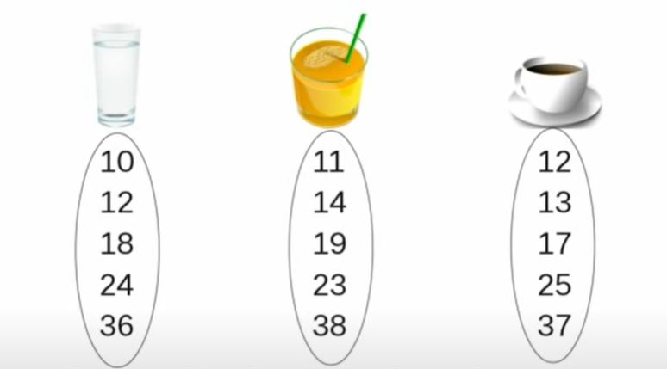
Testeando el tiempo de reacción gástrica después de probar las siguientes bebidas:
ACA HAY MUCHA VARIACION DENTRO DE CADA GRUPO

Slide 9
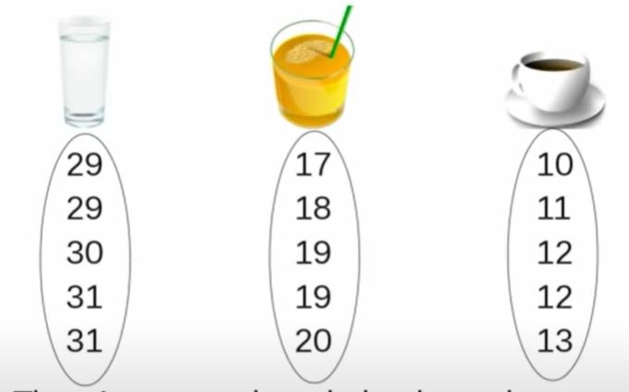
ACA HAY MUCHA VARIACION ENTRE LOS GRUPOS

Slide 10
¿Y si tenemos más de dos categorías?
Se puede hacer solo ANOVA (no test t de Student)
P.e. ¿La edad de inicio de consumo de leche de fórmula explica el peso para la talla en lactantes de 36 meses?
res.aov <- aov(WHZ36 ~ milk_s, data = mydata)
summary(res.aov)
Df Sum Sq Mean Sq F value Pr(>F)
milk_s 1 9.6 9.621 8.238 0.00419 **
Residuals 998 1165.4 1.168
---
Signif. codes: 0 ‘***’ 0.001 ‘**’ 0.01 ‘*’ 0.05 ‘.’ 0.1 ‘ ’ 1
El resultado del ANOVA fue significativo, indicando que existe una asociación significativa entre la edad de inicio de la leche materna y el peso para la talla en lactantes de 36 meses.

Slide 11
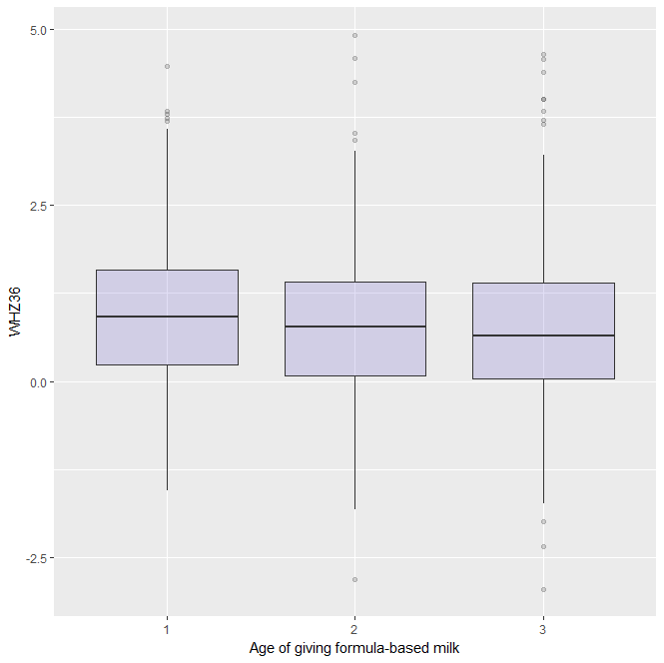
Sin embargo, no conocemos cómo se da esta relación ¿Los lactantes que empezaron a consumir más temprano leche de fórmula tienen SIGNIFICATIVAMENTE mayor WHZ que los lactantes que empezaron a consumir leche de fórmula más tardíamente?
El gráfico nos permite intuir que mientras más temprano los lactantes comenzaron a consumir leche de fórmula mayor peso para la talla tuvieron. Pero no tenemos una prueba estadística que corrobore esta afirmación.
ggplot(mydata, aes(x=as.factor(mydata$milk_s), y=WHZ36)) +
geom_boxplot(fill="slateblue", alpha=0.2) +
xlab("Age of giving formula-based milk")

Slide 12
Para esto hacemos correr un T test de cada par de categorías, corrigiendo por el ajuste de Bonferroni (análisis post-hoc de una ANOVA)
pairwise.t.test(mydata$WHZ36, mydata$milk_s, p.adj = "bonf")
Pairwise comparisons using t tests with pooled SD
data: mydata$WHZ36 and mydata$milk_s
1 2
2 0.141 -
3 0.011 1.000
P value adjustment method: bonferroni
Lo anterior nos muestra que los lactantes que consumieron leche de fórmula antes de los 3 meses tienen estadísticamente mayor WHZ a los 36 meses en comparación con los lactantes que consumieron leche de fórmula después de los 6 meses. Sin embargo, los lactantes que tomaron leche de fórmula antes de los 3 meses no tienen mayor WHZ a los 36 meses respecto de los que comenzaron a tomar leche de fórmula entre los 3 y los 6 meses, ni estos con los que tomaron leche de fórmula pasados los 6 meses.

Slide 13
¿Y si tenemos una variable independiente categórica nominal?
ANOVA igual lo hace
P.e. ¿La comuna de nacimiento está asociada al peso para la talla en lactantes de 18 meses?
res.aov <- aov(WHZ18 ~ town, data = mydata)
summary(res.aov)
Df Sum Sq Mean Sq F value Pr(>F)
town 1 4.4 4.363 5.703 0.0171 *
Residuals 998 763.4 0.765
---
Signif. codes: 0 ‘***’ 0.001 ‘**’ 0.01 ‘*’ 0.05 ‘.’ 0.1 ‘ ’ 1
Los resultados muestran que existe una asociación entre la comuna de nacimiento y el peso para la talla de los lactantes a los 18 meses.

Slide 14
pairwise.t.test(mydata$WHZ18, mydata$town, p.adj = "bonf")
Pairwise comparisons using t tests with pooled SD
data: mydata$WHZ18 and mydata$town
1 2 3 4 5 6 7 8
2 0.2556 - - - - - - -
3 1.0000 0.2457 - - - - - -
4 1.0000 0.0647 1.0000 - - - - -
5 1.0000 0.2371 1.0000 1.0000 - - - -
6 0.3879 1.0000 0.6056 0.1646 0.5214 - - -
7 0.0427 1.0000 0.0188 0.0066 0.0224 1.0000 - -
8 1.0000 1.0000 1.0000 1.0000 1.0000 1.0000 1.0000 -
9 1.0000 1.0000 1.0000 1.0000 1.0000 1.0000 1.0000 1.0000
P value adjustment method: bonferroni
1 Alto Hospicio 2 Coquimbo 3 Lo Prado 4 Quinta Normal
5 Talcahuano 6 Tirúa 7 Puerto Montt 8 Punta Arenas
9 Isla de Pascua
La tabla muestra que existen diferencias significativas en el peso para la talla a los 18 meses entre Alto Hospicio y Puerto Montt, Lo Prado y Puerto Montt, Quinta Normal y Puerto Montt y Talcahuano y Puerto Montt.

Slide 15
¿Y si tenemos una variable independiente continua?
ANOVA igual lo hace
P.e. ¿El IMC de la madre está asociado al peso para la talla en lactantes de 36 meses?
res.aov <- aov(WHZ36 ~ imc_madre, data = mydata)
summary(res.aov)
Df Sum Sq Mean Sq F value Pr(>F)
imc_madre 1 7.81 7.814 7.821 0.00696 **
Residuals 59 58.95 0.999
---
Signif. codes: 0 ‘***’ 0.001 ‘**’ 0.01 ‘*’ 0.05 ‘.’ 0.1 ‘ ’ 1
939 observations deleted due to missingness → o sea, solo 61 individuos tienen esa info
Los resultados muestran que existe una asociación entre el IMC de la madre y el peso para la talla de los lactantes a los 36 meses.
Pero no se conoce cuál es la relación → usar una correlación y usar gráficos de dispersión.

Slide 16
install.packages("Hmisc", dependencies=TRUE)
library(Hmisc)
rcorr(mydata$WHZ36, mydata$imc_madre, type="pearson")
plot(mydata$WHZ36, mydata$imc_madre)
Correlación
x y
x 1.00 0.34
y 0.34 1.00
n
x y
x 1000 61
y 61 61
P
x y
x 0.007
y 0.007

Slide 17
¿Y si tenemos dos variables independientes categóricas?
Se llama ANOVA de dos vías
P.e. ¿El sexo y la edad de inicio de leche de fórmula se asocian con el peso para la talla a los 36 meses?
res.aov <- aov(WHZ36 ~ gender + milk_s, data = mydata)
summary(res.aov)
Df Sum Sq Mean Sq F value Pr(>F)
gender 1 1.2 1.229 1.052 0.30523
milk_s 1 9.5 9.535 8.165 0.00436 **
Residuals 997 1164.3 1.168
---
Signif. codes: 0 ‘***’ 0.001 ‘**’ 0.01 ‘*’ 0.05 ‘.’ 0.1 ‘ ’ 1
Este resultado muestra que la edad de inicio del consumo de leche de fórmula está asociado estadísticamente al peso para la talla de los lactantes a los 36 meses, pero el sexo no.
Debido a que no se buscó controlar una de las dos variables, a este ANOVA se le llama ANOVA de tipo II (no establece interacción entre las variables independientes de interés).

Slide 18
¿Si queremos controlar el efecto de una variable confusora?
Se llama ANOVA de tipo I
¿Se mantiene significativo el efecto de edad de inicio de leche artificial sobre el peso para la talla a los 36 meses luego de remover el efecto de la edad de cese de leche materna?
Controlar una variable también es ver si la variable se mantiene significativa agregando la interacción entre la variable de interés y la confusora.
anova(lm(WHZ36 ~ weaning_s * milk_s, data=mydata))
Analysis of Variance Table
Response: WHZ36
Df Sum Sq Mean Sq F value Pr(>F)
weaning_s 1 8.03 8.0272 6.8777 0.008861 **
milk_s 1 4.21 4.2058 3.6036 0.057944 .
weaning_s:milk_s 1 0.37 0.3738 0.3203 0.571554
Residuals 996 1162.46 1.1671
---
Signif. codes: 0 ‘***’ 0.001 ‘**’ 0.01 ‘*’ 0.05 ‘.’ 0.1 ‘ ’ 1
→ ésta es la variable interacción
El resultado muestra que la variable edad de inicio de leche artificial deja de estar asociada significativamente luego de controlar la variable edad cese de leche materna. Sin embargo esta última variable se mantiene significativa.

Slide 19
¿Si tenemos una variable independiente continua y una categórica?
También es posible
¿La edad de cese de leche materna y el IMC de la madre se asocian al peso para la talla a los 36 meses?
res.aov <- aov(WHZ36 ~ weaning_s + imc_madre, data = mydata)
summary(res.aov)
Analysis of Variance Table
Response: WHZ36
Df Sum Sq Mean Sq F value Pr(>F)
weaning_s 1 0.247 0.2475 0.2466 0.621352
imc_madre 1 8.306 8.3059 8.2759 0.005613 **
Residuals 58 58.210 1.0036
---
Signif. codes: 0 ‘***’ 0.001 ‘**’ 0.01 ‘*’ 0.05 ‘.’ 0.1 ‘ ’ 1
Los resultados muestran que la edad de destete no tiene una asociación significativa con el peso para la talla a los 36 meses , pero el IMC de la madre sí.
Si bien estos resultados pueden ser contradictorios con otros resultados anteriores, hay que tener en cuenta que son muchos menos los sujetos que entraron dentro de este modelo ANOVA (n=61).

Slide 20
¿Se puede controlar el efecto de una variable independiente continua?
También se puede
1. ¿La edad de cese de leche materna se asocia al peso para la talla a los 36 meses luego de controlar la variable IMC de la madre?
2. ¿El IMC de la madre se asocia al peso para la talla a los 36 meses luego de controlar la variable cese de leche materna?
anova(lm(WHZ36 ~ weaning_s * imc_madre, data=mydata))
Analysis of Variance Table
Response: WHZ36
Df Sum Sq Mean Sq F value Pr(>F)
weaning_s 1 0.247 0.2475 0.2432 0.623818
imc_madre 1 8.306 8.3059 8.1607 0.005964 **
weaning_s:imc_madre 1 0.196 0.1960 0.1926 0.662413
Residuals 57 58.014 1.0178
---
Signif. codes: 0 ‘***’ 0.001 ‘**’ 0.01 ‘*’ 0.05 ‘.’ 0.1 ‘ ’ 1
No hay asociación entre la edad de cese de leche materna y el peso para la talla a los 36 meses luego de controlar la variable IMC de la madre
Sí hay asociación entre el IMC de la madre y el peso para la talla a los 36 meses luego de controlar la edad de cese de leche materna

